Slide 1
Uvod u materiju oduzimanja imovinske koristi pribavljene kaznenim djelom
Obuka se provodi u okviru projekta „Podrška vladama Republike Srpske i Federacije BiH u borbi protiv korupcije“ koji finansira Vlada Ujedinjenog Kraljevstva putem UK Aid.
Prof. dr. Darko Datzer, Fakultet za kriminalistiku, kriminologiju i sigurnosne studije/Lucid Linx

Slide 2
Kriminalno-politički razlozi za efikasnim uređenjem sistema za oduzimanje imovinske koristi pribavljene kaznenim djelima
Oduzimanjem imovinske koristi pribavljene kaznenim djelima
postiže se učinak na specijalnopreventivnoj ravni
organizirane zločinačke skupine se obeshrabruju za činjenje daljnjih kaznenih djela i lišava ih se sredstava za infiltriranje u zakonite aktivnosti
ostvaruje se generalnopreventivna funkcija kaznenoga prava.

Slide 3
Narav instituta
1) U nekim zakonodavstvima se smatra kaznenopravnom sankcijom (kaznom ili nekom drugom sankcijom);
2) u nekima posebnom pravnom posljedicom pravne osude, a
3) u trećima kaznenopravnim institutom sui generis.

Slide 4
Imovinska korist u teoriji
Imovinska korist pribavljena kaznenim djelom je materijalna korist do koje je izvršenjem kaznenog djela došao bilo koji sudionik u ostvarenju djela (počinitelj, supočinitelj, poticatelj, pomagatelj) i koja je u kauzalnom odnosu s izvršenjem djela (Bačić, 1998)
Pojam koristi valja razlikovati od pojmova predmeta koji su uporabljeni ili namijenjeni izvršenju kaznenoga djela (instrumenta sceleris) i predmeta koji su nastali izvršenjem kaznenoga djela (producta sceleris)
Ne radi se niti o stvarima koje su privremeno oduzete i poslužile su kao dokaz, te se po završetku postupka vraćaju vlasniku, a niti o imovinskopravnome zahtjevu

Slide 5
Imovinska korist u međunarodnim konvencijskim i drugim dokumentima
Imovinska korist znači svaka ekonomska korist od kaznenih djela, neizravna ili izravna; ona se može sastojati od bilo kojeg oblika imovine i uključuje svako naknadno reinvestiranje ili preoblikovanje izravne imovinske koristi i svaku novčanu pogodnost
Imovina znači imovina bilo koje vrste, neovisno o tome je li materijalna ili nematerijalna, pokretna ili nepokretna, odnosno pravni dokumenti ili instrumenti kojima se dokazuje pravo na ili interes za takvu imovinu

Slide 6
Prošireno oduzimanje imovinske koristi
Proširenim se oduzimanjem imovinske koristi pribavljene kaznenim djelom smatra oduzimanje koristi ne samo iz kaznenoga djela povodom kojega se vodi konkretan kazneni postupak, nego i svaka korist za koju se pretpostavlja da potječe iz drugih kaznenih djela koja su prethodila ili koincidirala sa istim
Mnogo država (npr. Finska, R Hrvatska, SR Njemačka, Francuska, Italija, UK) prepoznaje prošireno oduzimanje kao poseban oblik oduzimanja imovinske koristi pribavljene kaznenim djelima
Preduvjeti za prošireno oduzimanje imovinske koristi:
osuda za teško kazneno djelo (organiziranoga kriminala i sl.)
2) okolnosti koje upućuju na mogućnost postojanja i druge imovine pribavljene (neodređenim) kaznenim djelima
3) neuspjeh optuženika, odnosno držatelja stvari ili prava u objašnjavanju zakonitoga podrijetla imovine

Slide 7
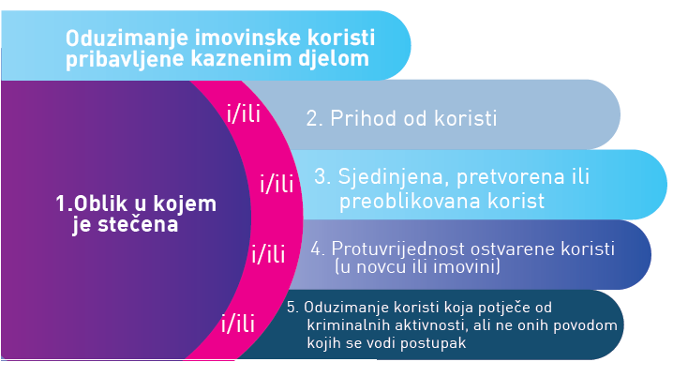
Oblici imovinske koristi koja podliježe oduzimanju

Slide 8
Pojam imovinske koristi prema KZ RS (čl. 123.)
Imovinska korist od krivičnog djela je neposredna imovinska korist od krivičnog djela koja se sastoji od svakog uvećanja ili sprečavanja umanjenja imovine do koje je došlo izvršenjem krivičnog djela tako i imovina u koju je pretvorena ili promijenjena neposredna imovinska korist od krivičnog djela, kao i svaka druga korist koja je dobijena od neposredne imovinske koristi od krivičnog djela ili imovine u koju je promijenjena ili pretvorena neposredna imovinska korist od krivičnog djela, bez obzira na to da li se nalazi na teritoriji Republike Srpske ili van nje
Imovinom se smatra imovina bilo koje vrste, nezavisno od toga da li je materijalna ili nematerijalna, pokretna ili nepokretna, odnosno pravni dokumenti ili instrumenti kojima se dokazuje pravo na takvu imovinu

Slide 9
Pojam imovinske koristi prema ZOOI (čl.3.)(2010)
Imovina je skup imovinskih prava i obaveza vlasnika imovine na nepokretnim i pokretnim stvarima. Imovinom se smatra i prihod ili druga korist ostvarena neposredno ili posredno iz krivičnog djela, kao i dobro u koje je ona pretvorena ili sa kojim je pomiješana
Imovinom stečenom izvršenjem krivičnog djela smatra se imovina učinioca krivičnog djela vlasnika imovine, stečena prije pokretanja postupka za krivično djelo iz člana 2. zakona koja je u očiglednoj nesrazmjeri sa njegovim zakonitim prihodima. Zakoniti prihodi su raspoloživa finansijska sredstva vlasnika imovine za koje je moguće utvrditi zakonitost sticanja

Slide 10
Pojam imovinske koristi prema Nacrtu ZOOI (čl. 4.)(2018)
Imovinom se smatra dobro svake vrste, materijalno ili nematerijalno, pokretno ili nepokretno, udjeli u pravnom licu, pravni dokumenti ili isprave u bilo kojoj formi kojima se dokazuje pravo ili interes u odnosu na takvo dobro, kao i prihod ili druga korist ostvarena neposredno ili posredno iz krivičnog djela, kao i dobro u koje je ona pretvorena ili sa kojim je pomiješana
Imovinom koja je proistekla izvršenjem krivičnog djela smatra se imovina vlasnika koja je u očiglednoj nesrazmjeri sa njegovim zakonitim prihodima

Slide 11
Redoviti postupak za oduzimanje imovinske koristi
Adhezijski (pridruženi) postupak koji sud vodi u okviru kaznenog postupka
Kada je korist pribavljena kaznenim djelom, ne bi trebalo raspravljati o oportunosti izricanja mjere, nego ju uvijek izricati, bez obzira na osobu počinitelja
U dijelu presude koji tretira oduzimanje imovinske koristi treba biti i obrazloženje na osnovi kojih dokaza i utvrđenih činjenica sud nalazi dokazanim da je optuženik počinjenjem kaznenog djela pribavio imovinsku korist u nekom obliku, tj. točno određenom iznosu

Slide 12
Posebni (tzv. samostalni objektivni) postupak za oduzimanje imovinske koristi
Ne postoji u svim pravnim sistemima
Različite okolnosti trebaju biti prisutne (npr. smrt osumnjičenika/ okrivljenika/optuženika, bijeg, amnestija, pomilovanje, imunitet, i dr.)
O prijedlogu/zahtjevu odlučuje sud nadležan za suđenje u kaznenom postupku za djelo iz kojeg je pribavljena korist

